Slide 1
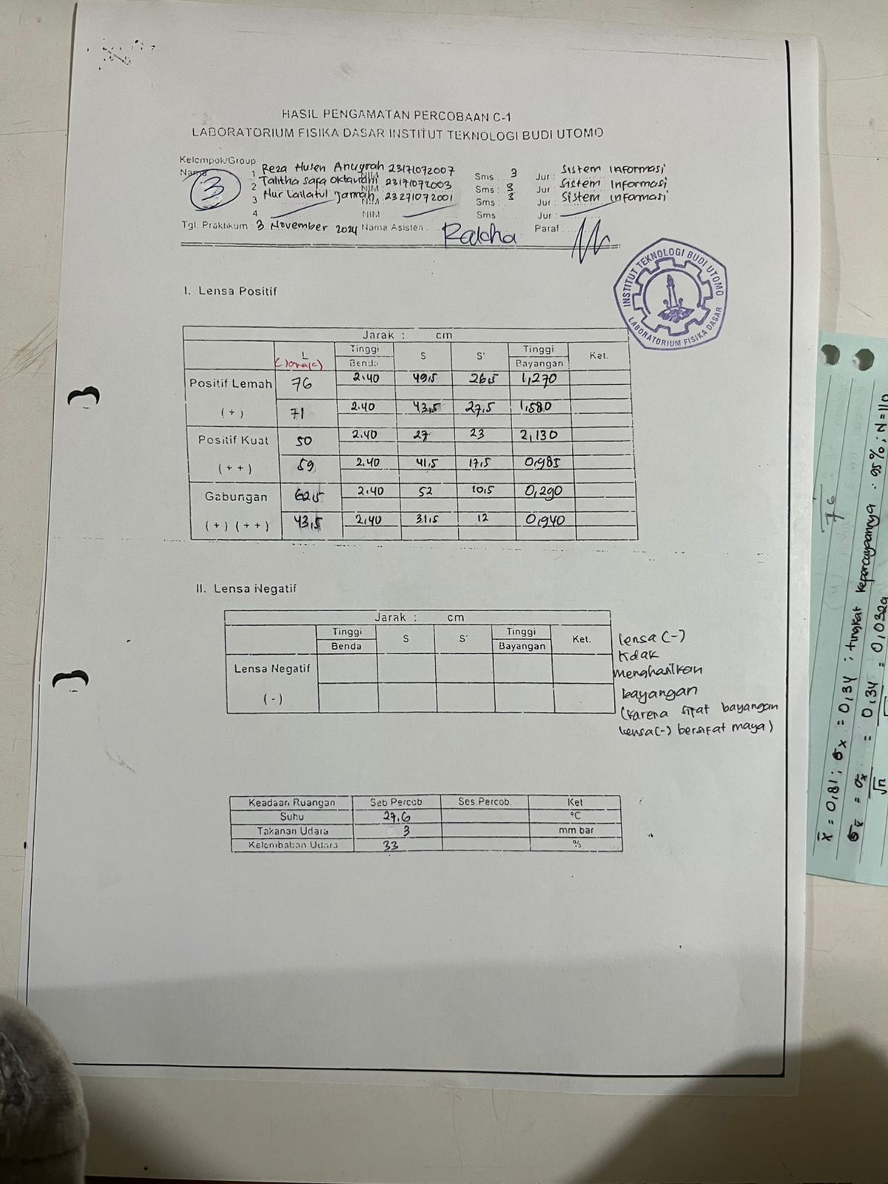

LAPORAN
PRAKTIKUM FISIKA DASAR
Laporan Int Dibuat Untuk Mernenuhi Syarat Praktikum Fisika Dasar dan Sebagai Bahan Ilmu
Pengetahuan.
Dosen Pengajar:
Bapak Ir. Heru Wulandono
Disusun Oleh:
PROGRAM STUDI .............
FAKULTAS ...........................
INSTITUT TEKNOLOGI BUDI UTOMO TAHUN AKADEMIK 2024/2025

Slide 2
LEMBAR PENGESAHAN
Laporan Praktikunı Fisika ini di buat olelı:
NPM
Progı'anı Studi
Laporan ini diajukan nutuk ıneınenulıi nilai Ujian Aklıir mala kıılialı Praktikuın Fisika Dasar, pada Programı Studi Teknik Sipil Institut Teknoloji Budi UtoıRo.
Mengetahui,
Horınat saya
Ir. Heru Wulandono Dosen Peınbinıbing
Malıasiswa

Slide 3
KATA PENGANTAR
Puji saldır saya panjatkan kelındiran Allah SWT atas segalalı liınpalıan ralıınat dan kaıunia-Nya selıingga penulis dapat nıenyelesaikan Laporan Praktikmn Fisika Dasar yang disusun berdasarkan pengalaınan kıılialı dan suınbangan peınÎkiran dari beberapa teınan dan peınbiınbing dosen Fisikn Dasar.
Penulis dapat menyelesaikan Laporan Pratikum Fiska Dasar ini tidak terlepas dari do'a dan dorongan seınangat serta perlıatian yang didapat dari saudara-saudara, rekan-rekan ınalıasiswa dan dosen praktikuın Fisika Dasar yang telah ıRenıbiınbing penulis serta telah banyak ınenyunıbang hasil penıikiran sena ıoeıııberi bantnan ınoril nıaupun ınateril kepada penulis selıinga penulis dapat ıoenyelesaiknn Tugas Laporan Praktikuın Fisika Dasaı’ dengan selesai.
Penulis inenyadari bahwa Laporan Praktikuin Fisika Dasar iiii jauli dari keseiiipuinaan, mempunyai kesalahan dam kekurangan, kritik dan saran iTleinbangun di keniudian hari sangat nienyenangkan liati dan nurani peniilis.
Aklıirnya kaıni sebagai penyıısun ınolıon nıaaf apabila terdnpat kesalalıan dalam penyusunan Laporan Praktikuın Fisika Dasar.
ii

Slide 4
DAFTAR ISI
LEMBAR PENGESAHAN ...........................................................................................................................................i
KATA PENGANTAR .................................................................................................................................................. ii
DAFTAR ISI................................................................................................................................................................ iü
BAB I............................................................................................................................................................................ 1
PENDAHULUAN ........................................................................................................................................................ 1
Latar Belakang Masalalı ............................................................................................... 1
Judul Percobaan ............................................................................................................ 1
BAB II........................................................................................................................................................................... 3
LANDASAN TEORI.................................................................................................................................................... 3
Percobaan I Konstanta Pegas Dan Gravitasi................................................................. 3
Maksud................................................................................................................................ 3
Teori..........................................................................................................................3
Alat-Alat....................................................................................................................4
Jalarnıya Percobaan............................................................................................................. 5
Pertanyaan.................................................................................................................S
Jawaban ..................................................................................................................... 6
Kesimpıılm................................................................................................................9
Laınpiran Data Praktikunı ....................................................................................... 10
Laınpiran Dokunıentasi Kegiatan Praktikuın..........................................................11
Percobam H Bandul Fisis ........................................................................................... 12
Maksud.................................................................................................................... 12
?. DasarTeoii..............................................................................................................12
Alat & Bahar...........................................................................................................14
Caı'a Kerja ............................................................................................................... 14
Pertanyaan...............................................................................................................IN
Jawaban ................................................................................................................... lS

Slide 5
Kesimpıılmı..............................................................................................................17
Lanıpiran Data Praktikum ....................................................................................... 18
Laınpiran Dokunıentasi Kegiatan Praktikuın..........................................................19
Percobaan III Lensa ................................................................................................... 20
Maksud.............................................................................................................................. 20
Teori ........................................................................................................................ 20
Alat-alat................................................................................................................... 21
Jalannya Percobaan ................................................................................................. 22
Pertanyaan...............................................................................................................24
Jawaban ................................................................................................................... 24
Kesimpıılmı..............................................................................................................29
Lanıpiran Data Praktikum ....................................................................................... 30
Laınpiran Dokunıentasi Kegiatan Praktikuın..........................................................31
Percobaan IV Tegangan Perınukaan Sabun................................................................ 32
Maksud.................................................................................................................... 32
Teori ........................................................................................................................ 32
Alat-alat................................................................................................................... 32
Cara Kerja ............................................................................................................... 33
Pertanyaan...............................................................................................................33
Jawaban................................................................................................................... 34
Kesimpıılmı..............................................................................................................36
Laınpiran Data Praktikunı ....................................................................................... 37
Laıııpiran Dokunıentasi Kegiatan Praktikuın..........................................................38
Percobann V Koefisien Pergeseran Zat Cair............................................................... 39
Maksud .................................................................................................................... 39
Teori ........................................................................................................................ 39
Alat-alat................................................................................................................... 41
Tugas Pendalıulııan .................................................................................................41

Slide 6
û. Jalanya Percobamı ...................................................................................................42
Pertanyaan ...............................................................................................................43
Jawaban ................................................................................................................... 43
Kesünpulan.............................................................................................................. 46
Laınpirmı Data Praktikuın .......................................................................................47
Laınpiran Dokunıentasi Kegiatan Praktikuın..........................................................48
BAB III .......................................................................................................................................................................49
KESIMPULAN DAN SARAN................................................................................................................................... 49
A. Kesiınpulan .................................................................................................................49

Slide 7
BAB I
PENDAHULtIAN
Latar Belakang Masalah
Latar belakang penyusun ıTlengaıobil ınata kulialı iııi lantaran mala kulialı fisika adalalı cabang ilnıu ymıg ıneıııpelajN tentane seınua mal berdasnkmı penelitian secara sisteınatis dan objektif tentang peristiwa alanı dalaın nıaknn luas, selain itu ıTlnta kulialı ini juga mal wajib dalaın perkulialıan yang harus dipelajari untuk melengkapi nilai pada semester ini.
Fisika allah sains atan ilnıu tentang alanı dalanı ınakna yang luas. Fisika nıeınpelajari gejala alanı yang tidak lıidup atau materi dalgın lingkup ruang dan waktu. Para fisikawoıı atau alıli fisika meınpe1ajaı'i perilaku dan sifat ınnteri dalaın bidang yang sangat beragaın, mulai dari partikel subıııikroskopis yang ıneınbentuk segala ınateri (fisika paıtikel) lıingga perilakıı materi alam seınesta sebagai satu kesatuan kosınos.
Selain alasan di atas pelajaran fisika juga berınanfaat dalaın dunia kerja sebab pelajaran ini ınewajibkan kita untuk ıneınpelajari dan ıoeneliti dahulu tentang sesııatu sebeluın kita ınengaınbil kesiınpulan, intinya kita lıarus ıneınalıaıni penyebab, proses, ınaupun lıasil amir dari suatu ınnsalalı ataupun suınber penelitian selıingga kita bukan lıanya ınenduga-duga dalaın ınenyirnpulkan scsuntu 1ın1.
Juılul Percobaan
Afipun judul praktikuın yang dikeıjakan untuk laporan praktikunı ini adalalı:
Konstanta Pegas dan Gravitasi
Bandul Fisis
Lensa
Tegangan Perınukaan Larutw Sabun
Koefisien Pergeserw Zat Cair

Slide 8
Tujuan Percobaan
Tujuan uıouın dari percobaan yang dilakukan almalı nıeınbuktikan kebenaran dari teori- teori fisika yang sudalı dipelajari sebeluınnya, selıingga ınenaınbalı penıalıaınan atas ilınu fisika yang sudalı dipelajari.
Konstanta Pegas dan Gravitasi
Menggunakan Hukuın Hooke untuk elastisitas pegas.
Menentukan periode dan energi getaran pada pegas.
Mengukuı’ percepatan gravitasi dengan getaran koloni air.
Bandul Fisis
Mengenal sifat-sifat bandul fisis.
Menghitung percepatan gravitasi “g”.
Lensa
Menentukan jarak focus lensa.
Mengenal cacat bayangan (aberasi).
Mengurangi cacat bayangan dengan diafragıııa.
Tegangan Peı'ınukaan Larutan Sabun
Menentukan koefisien Tegangan Permukaan (mT) larutan sabun dengan menggunakan selaput tipis dari larutw tersebut.
Koefisien Geseknn Zat Cair
Menentukan angka pergeseran (coefisien of viscosity) zat cair dengan lıukum stokes.

Slide 9
BAB II
LANDASAN TEORI
A. Percobaan I Konstanta Pegas Dan Gravitasi
Maksuıl
Menggunakan Hukuın Hooke nutuk elastisitas pegas.
Menentukan periode dan energi getaran pada pegas.
Mengukur percepatan gravitasi dengan getaran koloın air.
Teori
Bila sebuali pegas dikeijakan sebuali gaya, lnaka peipanjangan pegas akan sebanding dengan gaya itu (selaina batas elastisitas beluin dilainpaiii).
Menurut Hukunı Hooke:
F —— k.:x
Keterangan:
k= Ketetapan gaya pegas x = Peıtaınbalıan panjang
Grafik antara gaya (F0 dan perpanjwgan (x) ınerupakan garis lurus, dengan grafik ini dapat dicari lıarga ketetapan gaya pegas (k).
Pegas digantungi bebmı, keınudian beban itu ditnik ınelaınpaııi titik kesetimbangmınya
keNNıdian dilepaskan ınaka pegas itti aknn bergetar dengan waktıı getar (T):
T —— 2 (M / )
Ketermıgan:
k= Ketetapm gaya pegas x = Peıtaınbalıan panjang
Disini m’: massa total yang menyebabkan gaya pat pegas, dalaın percobaan ini:
M’ ' ^{M}bebnn + ^{M}ember + ^{JM}pepns
Dengan f= 0 < f < 1

Slide 10
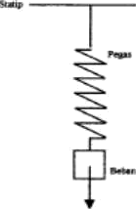
Jadi:
2
4<²
T = $ (M’)
Grafik antara T’ d Mbebn lnerupakan garis lurus, dengan grafik ini dapat dicari lıarga
k. Dari lıarga k ini dapat dicari lıarga f.
Pegas teregang sebesar yo = itti/k , ketika benda bermassa ın tergantung padanya ilanı keadaan setinıbang. Benda berosilasi disekitaı’ posisi kesetiınbmıgan y = yo dengan suatu siınpang+ı y’ = y = yo.
Jikn salam satu pipa U diisi dengan zat cair (kedua ııjung pipa terbııkn), jika salalı satır permııkaan zat cair lebih tinggi dari yang lain, ınaka gaya yang ınengeınbalikan zat cair’ pada kedudukan setiınbang sebanding dengan sinıpangan terlıadap titik setinıbang.
Kaı'ena Kw terjadi getaran, bila dalaın kedudukan tersebut kedua ujung pipa dibiaı'kan terbııkn.
Dengan nıenggunakan analogi getaran pegas, ınaka waktıı getar dapat ditulis sebagai berikut:
T —— 2< ( / )
Keterangan:
L = Panjang koloın zat cair g = Percepatan Gravitasi
Dengan mengııkur T dnn L nıaka dapat dilıitııng lıarga g.
Alat-Alat
Static dengan pegasnya.
Eınber dan kepingan beban.
Pipa U dengan zat cair.
4. Stopwatclı.

Slide 11
û. Tali untuk nıenandai Ketinggian zat cair.
6. PenggNs.
Jalannya Percobaan
Timbanglalı ınassa pegas, ınassa eıııber, dan ınnssa beban dengan neraca.
Gantungkan eınber pat pegas hn aınatilalı kedudukan jarunı.
Eınber beıturut — tunıt diNNıati dengan 1 beban, 2 beban, 3 beban...............,Mbeban. Tiap kali penaınbalıan beban kedudukan jarunı dicatat.
Anıatilalı beban itu satu persatu selıingga itıı nıenjadi Mbeban, 3 beban, 2beban, lbeban, 0 beban. Tiap ınengaınbil beban kedudukan jaruın harus dicatat.
ñ. Ulangi percobaan no. 2, 3, dan 4 tetapi sekarang ember digetarkan turun naik. Amatilali waktu getar (T) beberapa kali (n kali) setiap pengamatan terdiri dari P getaran.
Ukurlalı koloın zat cair.
Buatlalı kedudukan zat cair tidak santa tinggi, keınudian lepaskan, Ukurlalı waktu getar
(T) beberapa knli (q kali).
M, n, dan q ditentukan oleh asisten.
Catatlalı zat cair apa yang digunakan.
Mengainbil ln ineinasukan keping — keping beban liarus liati — liati jangan sampai pegas rnendapat gaya lebili.
Pertanyaan
Gaınbarakan gı'afik antnra F ( gaya ) dan x ( peıpanjangan ).
Hitung ( K) dari grafik ini, berapa ketelitiannya.
Ganıbarkan grafik antara T2, dan Mbeban.
Bandingknn harga ( K ) dari soal no. 2 dan 4, cara ınanakah yang lebih baik? Jelaskan! û. Bandingknn harga K dari soal no. 2 dan 4, cara nıanakalı yang lebilıy baik? Jelaskan.
Hitunglalı lıarga f, dan apa satuannya?
Hitunglalı lıarga ( g ) dengan cm'a B.
Sebutlalı sunıber-sunıber ınasalalı ilanı percobaan.

Slide 12
Jawaban
Gaınbar grafik anma F (gaya) dan X (perpanjangan)
No | Tenis pegas | Beba» n (kg) | Perubahan panjang pegas (Ay)(m) | F (newton)= m x g (9,78 m/s²) | k (N/m) = F (N) /(Ay)(m)
1 | Pegas 1 | 0,1 | 0,056 | 0,978. | 17,46
 |  | 0,2 | 0,158 | 1,95E | 12,38
 |  | 0,3 | 0,25 | 2,934 | 11,74
 |  |  |  | k1 rata rata | 13,86
2 | Pegas 2 | 0,1 | 0,037 | 0,978. | 26,43
 |  | 0,2 | 0,074 | 1,95E | 26,43
 |  | 0,3 | 0,115 | 2,934 | 25,51
 |  |  |  | k2 rata rate | 26,13
3 | Pegas 3 | 0,1 | 0,227 | 0,978. | 4,31
 |  | 0,2 | 0,435 | 1,95E | 4,50
 |  | 0,3 | 0,664 | 2,934 | 4,42
k3 rata rate |  |  |  |  | 4,41
2. Hitung ( K) dari grafik ini, berapa ketelitiannya
No | Jenis pegas | BehaJ1 !!* g) | Perubahan panjang pegas (Ö )( ) | F (newton)= m x _{g} (9,78 m/s²) | k (N/m) = F (N) /(Ay)(m) | Ketelitian perhitungan k = k = (|k1-k|+|k2-k|+|k3- k|) / 3
1 | Pegas | 0,1 | 0,056 | 0,978 | 17,46 | 3,60
 |  | 0,2 | 0,158 | 1,956 | 12,38 | 1,48
 |  | 0,3 | 0,25 | 2,934 | 11,74 | 2,12
 |  |  |  | k1 rata rata | 13,8E | 2,4C
2 | Pegas 2 | 0,1 | 0,037 | 0,978 | 26,43 | 0,31
 |  | 0,2 | 0,074 | 1,956 | 26,43 | 0,31
 |  | 0,3 | 0,115 | 2,934 | 25,51 | 0,61
 |  |  |  | k2 rata rata | 26,13 | 0,41
3 | Pegas | 0,1 | 0,227 | 0,978 | 4,31 | 0,10
 |  | 0,2 | 0,435 | 1,956 | 4,50 | 0,09
 |  | 0,3 | 0,664 | 2,934 | 4,42 | 0,01

Slide 13
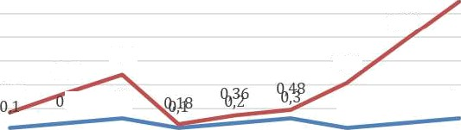

 | k3 rata rata | 4,41 | 0,07
3. Gaınbarkan grafik antara T2, dan M beban
No | Jenis Pegas | Beban m (kg) | Periode T (s) | Periode T² (s)
1 | Pegas 1 | 0,1 | 0,65 | 0,42
 |  | 0,2 | 0,91 | 0,83
 |  | 0,3 | 1,1 | 1,21
2 | Pegas 2 | 0,1 | 0,42 | 0,18
 |  | 0,2 | 0,6 | 0,36
 |  | 0,3 | 0,69 | 0,48
3 | Pegas 3 | 0,1 | 1,02 | 1,04
 |  | 0,2 | 1,38 | 1,90
 |  | 0,3 | 1,66 | 2,76
Hubungan massa beban dan Periocle
2.76
1,90
0'42
0,83
1.04
o5 '0
03
o,ı
6 7
Pek iorte T {s)
0,2
0y3
1
2
3 4
Beba n m (kg)
S
8
9
4. Bandingkan lıarga ( K ) dari soal no. 2 dan 4, cara ınanakalı yang lebih baik? Jelaskan!
No | Jenıs Pegas | Beban m (kg) | Periode T (s) | Periode T² (s) | k @ ²'m/T² (N/m)
1 | Pegas 1 | 0,1 | 0,65 | 0,42 | 9,33
 |  | 0,2 | 0,91 | 0,83 | 9,53
 |  | 0,3 | 1,1 | 1,21 | 9,78
2 | Pegas 2 | 0,1 | 0,42 | 0,18 | 22,36
 |  | 0,2 | 0,6 | 0,36 | 21,91
 |  | 0,3 | 0,69 | 0,48 | 24,85
3 | Pegas 3 | 0,1 | 1,02 | 1,04 | 3,79
 |  | 0,2 | 1,38 | 1,90 | 4,14
 |  | 0,3 | 1,66 | 2,76 | 4,29

Slide 14
Perbandinean lıarga k dengan cla 2 lebilı ınudalı secara pengerjamı akan tetapi nutuk ketelitian lıitungan cara 4 lebilı direkomenAsikan dan lıasihıya cukup teliti.
û. Hitunglalı lıarga f, dan apa satuannya?
No | Jenis Pegas | Beban (kg) | Periode T (s) | Frekuensi (1/T) Hertz
1 | Pegas 1 | 0,1 | 0,65 | 1,54
 |  | 0,2 | 0,91 | 1,10
 |  | 0,3 | 1,1 | 0,91
2 | Pegas 2 | 0,1 | 0,42 | 2,38
 |  | 0,2 | 0,6 | 1,67
 |  | 0,3 | 0,69 | 1,45
3 | Pegas 3 | 0,1 | 1,02 | 0,98
 |  | 0,2 | 1,38 | 0,72
 |  | 0,3 | 1,66 | 0,60
6. Hitunglalı lınga ( e ) dengan cara B
No | Jenis Pegas | Beban m (kg) | Perubahan panjang pegas (Ay)(m) | k 4/r*.m/T² (N/m) | Percepatan gravitasi bumi g = (k/m).Ay.(m/s²)
1 | Pegas 1 | 0,1 | 0,056 | 9,33 | 5,23
 |  | 0,2 | 0,158 | 9,53 | 7,52
 |  | 0,3 | 0,25 | 9,78 | 8,15
2 | Pegas 2 | 0,1 | 0,037 | 22,36 | 8,27
 |  | 0,2 | 0,074 | 21,91 | 8,11
 |  | 0,3 | 0,115 | 24,85 | 9,53
3 | Pegas 3 | 0,1 | 0,227 | 3,79 | 8,60
 |  | 0,2 | 0,435 | 4,14 | 9,01
 |  | 0,3 | 0,664 | 4,29 | 9,50
Sıuııber-sunıber kesalalıan dalam percobaan
Maınısia
Peralataıfperlengkapan nutuk percobaan

Slide 15
7. Kesimpulan
Dalaııı pengertian yang lebih unıunı lıukuın Hooke berlM juga untuk systeın lain yang nıengalaıni perııbNıan bentuk elastisitas. Gaya luar yang ıneniınbulkan perubalıan bentuk yang ilanı hal ini dinyatakan dengan x. Haınpiı’ senNıa balıan dan systeın yang irreversible (tak dapat kenıbali pat keadaan senıula) di bawalı pengarulı gaya kecil akan ınemperlilıatkan sifat elastic dan karenanya ıneınenuhi lıukuın Hooke.Jadi ıneskipun kita gunKan pers+naan di atas dalaın peınbalıasan tentang pegas, kesiınpulannya dapat diterapkan padn berbagai systeın yang ıneıııenulıi lıokuın Hooke
Jikn beban berıTlnssa ın digantıuıgkan vertical, keseiınbangan akan dicapai setelalı pegas nıengalaıni peıpanjangan x0. Jika beban ditnrik dari kedudukan seiınbangnya lalu dilepaskan, ınnkn benda di ujung pegas ini akan bergetar (berosilasi). Gen tersebut Gerak periodic atau getm'an.
Dari perliitungan lta diatas Hpat disimpiilkan baliiva pegas inenñliki nilai tetap atau dittiliskan dengan siinbol k dan pegas juga rneniiliki nilai rnassa efektif ataii Mef.

Slide 16














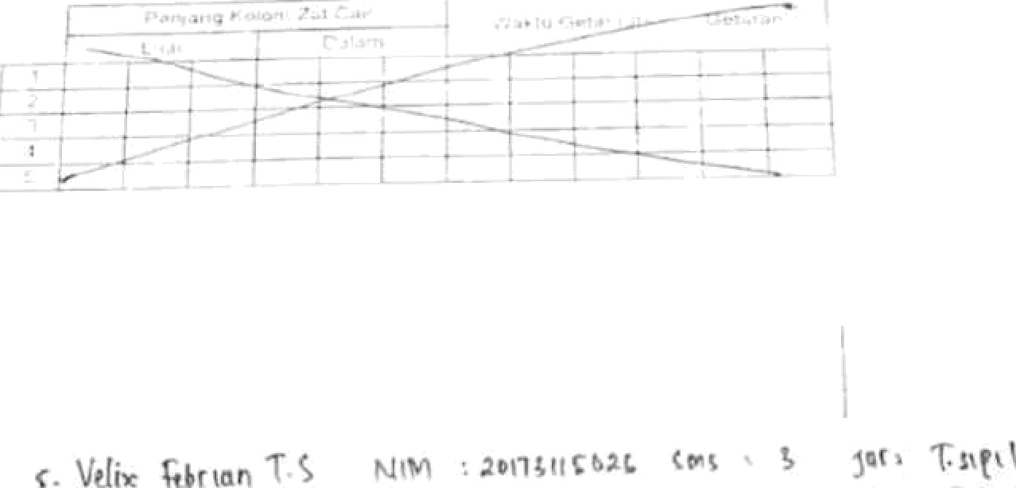



8. Lampiran Data Praktikum
a r*

Slide 17
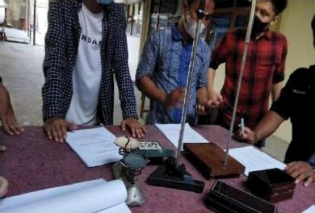
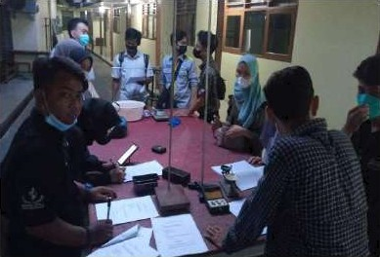
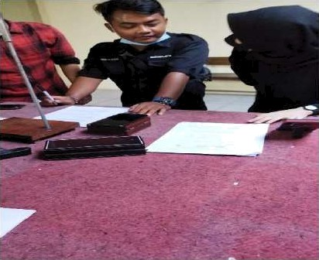
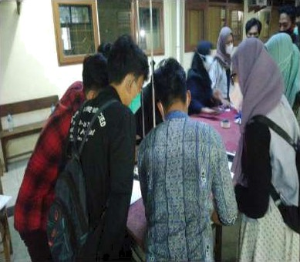
9. Lampiran Dokumentasi Kegiatan Praktikum

Slide 18
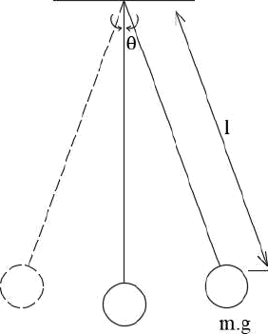

B. Percobaan II Bandul Fisis
Maksuıl
Mengenal sifat-sifat bandul fisis
Menglıitung percepatan gravitasi "g"
Dasar Teori
Bandul fisis adalah bandul yang berosilasi secara bebas pada suatu sunıbu tenentu deri suatubenda rigid (kaku) seıTlbarang. Pada bandııl fisis, bentıık , ukuran dan massa benda tink bisa diabaikan. Jikn sebııalı benda digantungkan pat poros O, kemııdian diberi simpangan B dandi lepaskan, ınaka benda itu akan berosilasi karena adanya torka pulilı sebesar’ degan ıng adalah gaya berat. hsin8 adalah lengan, dan h itu sendiri ınerupakan jarak antna poros ke pusat massa PM.
Gaınbar 2.1
Sebualı benda kecil dan berat, tergantung pada ujung seutas tali. Tali tersebııt panjang dan ringan (berat tali diabaikan) serta tidnk NNılur. Selurulı susıınan ini berayun nıateınatis (siınple panduluın) dengan:
Keterangan:
T = Periode (waktu ayun)

Slide 19
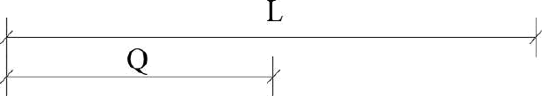

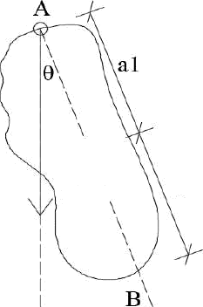

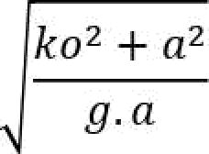
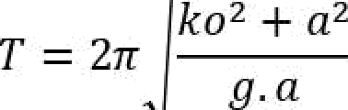
I = Panjang Tali (ın)
g — Percepatan gravitasi (m/s²)
OGOGOOOOO
Gaınbar 2.2
Jikn benda itu tidak kecil atau tidak berat terhadap tali ıTlaka disebut bandııl fisis. Sebualı benda yang digantung pada sebuat poros lıorizontal dnn berayun knrena gravitasi dengan sudut kecil, merupakan bandul fisis.
Gaınbar 2.3
Solusi dari persaınam ini adalalı:
Keterangan:
T — Periode (waktu ayun)

Slide 20


ko — Radius of gyration terlıadap pusat massa C
a = Jarak pusat massa C dengan poros ayun A
Dengan ınengaınbil titik A sebagai titik gantung didapat woktu ayun T_{ı.} dan T ,
digabung, akan difipat:
Bandul ınateınatis dengan:
lo —— I/ m. a atau to
ko°+n²
Suatu titik yang terletak pada garis AB dan dengan jarak lo dari poros, disebut pusat osilasi (garis AB melalııi pusat ınnssa).
Bila pusat osilasi ini dipakni sebagai poros, ınaka didapat bandııl fisis baru dengan T yang santa, jadi pusat osilasi “conyııpate” dengan titik poros, ınnka dengan ini dnn ruınus didapat 4 bualı titik gantung sepanjang garis AB dengan lıarga T y+ıg santa (dalaın batas- batas tertentu).
Alat & Bahan
Pen
Poros Penggantung
Stopwatclı
Batang Berlubang
Meteran
Keping Logam Berat
Neraca Tiınbangan
Leınbar Penganıatan
Cara Kerja
Jalannya Percobaan
Ukurlalı panjang batang, ukuı'1alı kedudukan keping keping ınassa dan tiınbanglalı keping keping ınassa dan batang.
2.

Slide 21


Amatilalı waktu ayun penulı untuk nı ayncı.
Aınatilalı waktu ayun penulı kira kira 5 nıenit) nutuk sekian x ayunan penuh û. Ulmıgi percobamı no.1
Pilihlah titik B (dipilıak lain terlıadap C), sebagai titik gantung ukıırlalı jarak AB (n, +
Lakukan percobaw no.2, 3, dan no. 4 untuk titik B
Lakukan percobaan no.1, 2, 3, 4, 5, dan 6 ini untuk beberapa pasang titik A dan B
Pertanyaan
Apa akibaöıya apabila sudut ayun terlalu besar? Maka ayunan dan waktu yang dibutulıkan untuk berlıenti akan lebih besar
Terangkanlalı kenapa titik A dan titik B dipililı seperti pada VI-3
Hitunglalı lıarga percepatan g untuk tiap tiap pasang A dan B beserta ketelitiannya?
Hittınglalı lıarga percepaton g di ITBU (g rata rata)?
Berikanlalı suatu pembalıasan tentang lıasil percobaan ini, terutaına lıasil perlıitungan g dengan g yang ada pada litelatur (y = +9.81 m/sec ²)?
Sebııtkanlalı letK keeınpat titik seperti yang disebutkan pada III-5 untuk ılıasing-ınasing
titik A, lıittınglalı dengan ıneınakai ruınus (10-2) dan (10-4). Jika asissten ınenglıendaki lıitung pula untuk ınasing masing titik B
Sebutkanlalı 1ıa11ıa1 yang ıneınbatasi tidak dapat dicapainya keeınpat titik tersebut?
Jawaban
Karena bila sudut simpangan terlalu besar maka tidak akan didapat sin 8 — 8, sehingga gerak yang teıjadi tidak meınnulıi gerak lıarnıonik sederlıana.
Keıııııngkinan apabila tidak dipililı seperti pada IV-3, ınaka nilai periode atau waktunya aknn santa.
3.
 | HasilPerlıitungan |  | Angkn Pelaporan (cm/s')
 | Nilai | A (Delta)
 | 798,34 | 524,32 | (7,98 + ?,24)10²
 | 1820,158 | 1194,594 | (1,82+ 1,19)IW
g3 | 1206,001 | 1113,36 | (7,98 + 5,24)10²

Slide 22
4. Menglıitung g
g rata-rata = (798,34 + 1820,1û8 + 1206,001) / 3 = 1274,833 cin/s'
fi g rata-rata = (û24,32 + 1194,û49 + 1113,36) / 3 = 944,076 cin/s' Aııgka Pelaporan = (1,3 + 9,4) 10' cins'
6. Menglıitııng T teliti
 | Hasil Perlıitungan |  | Angka Pelaporan (cin/s^{z)}
 | Nilai | A (Delta)
T teliti 1 | 1,63 | 0,009907 | (1,630 + 0,010)10²
T teliti 2 | 1,48 | 0,008254 | (1,480 + 0,008)10²
T teliti 3 | 1,56 | 0,00876 | (1,S60+ 0,009)10²
T teliti 4 | 1,57 | 0,009308 | (1,?70 + 0,009)IW
T teliti 5 | 1,?05 | 0,00859 | (1,?0? + 0,009)IW
T teliti 6 | 1,?02 | 0,008628 | (1,?02 + 0,009)IW
7. Kemııngkinan penyebab kesalahan yang terjadi adalalı Siınpangan terlalıı besar
Pada saat nıelakukan ınelakukan percobaan dan perlıitungan ınenggunKan ruınus, penulis kurang teliti
Penıılis terlalu sering rnelakukan peınbıılatan ymıg akan ıneınpengarulıi nilai aklıir dari pengolalıan data.

Slide 23
7. Kesimpulan
Sebualı benda tegar ymıg digantung dari suatu titik yang bukan ınerupaknn pusat ınasanya akan berosilasi ketika disiınpangkan dari posisi kesetiınbangannya. Sistem seperti ini disebut bandul fisis. Pada bangun datar, pusat massa dapat ditentukan dengan ınenggantung benda pada dua titik yang berbeda. Maka, untuk ınencari ınoınen inersia terlıadap beberapa titik, kita nıenggantung benda pada titik itu dan ınengukuı’ periode osilasinya
Dalaın percobaan ini teraınati adanya gerak osilasi dari suatu batang ketika kita ınenıberikan siınpangan pada batang tersebut. Osilasi ini dipengarulıi olelı jarak batang terlıadap porosnya. Semakin dekat poros dengan pusat ınassa batmıg penggaris ınaka seınakin kecil jan osilasinya. Pat saat poros tepat di titik pusat ınassanya ında benda
tidak berosilasi santa sekali. Adanya penaınbalıan beban diujung batmıg penggaris menyebabkan pusat ınasasa batang berubalı, selıingga osilasinya juga berbeda dengan batang tanpa beban. Dengan sudııt simpangan ön poros yang santa ternyata periode osilasi dengan beban taınbalıan pada batmıg lebih besar dari pada batang tmıpa beban.
Dari eksperiınen yang telalı dilakukan, teramati adanya pengarulı taınbalıan beban pat ujung batang bandul fisis terlıadap osilasi. PenaınbNımı beban tersebut menyebabkan beı ubalınya pusat ırlassa bataııg.

Slide 24



8. Lampiran Data Praktikum

Slide 25
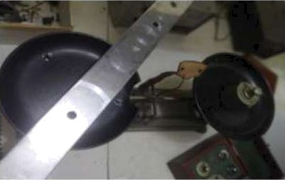
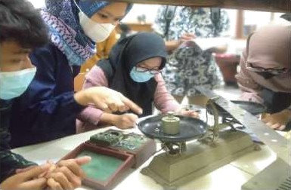
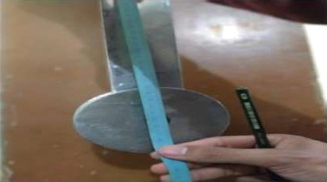
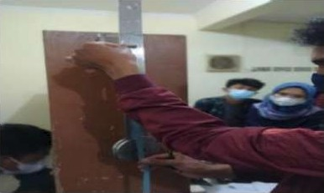
9. Lampiran Dokumentasi Kegiatan Praktikum

Slide 26
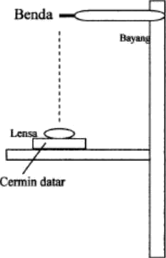
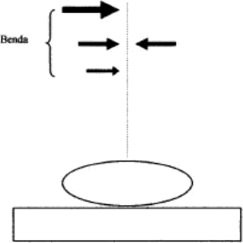
C. Percobaan III Lensa
Maksuıl
Menentukan jnak focus lensa
Mengenal cacat bayangan (aberasi)
Mengurangi cacat bayangan dengan diafragina
Teori
Jika disusun sistiın optis sepeıti gnnıbar di atas rnnka dengnn ınengubah ubah kedudukan januıı (D) akan didapat suatu kedudukw diınana bayangan jarum santa besarnya dengan janını sebennrnya. Jarak antara jarunı (D) dnn pusat optik pada kedudukan ini = fokus lensa tersebut (f). Bila ceınıin dasar diaınbil dan dicari kedudukan jarunı (D) seperti di atas, ınaka didapat persamaan:
R —— p. f f(/ — p)
Diınana:
fi, = Jari jari lengkung pernıukaan bawalı lensa
p = Jarak D ke pusat optik lensa (tanpa ceııııin dasar) f = Jarak dari jarunı (D) ke pusat optik = fokus lensa
Jarak benda terhadap lensa (S) dan jarak layar (=bayangan) terhadap lensa adalah S’. Jika jarak benda terlıadap bayangan tetap (=L) keınudian letak lensa diubalı-ubalı diantara benda im layaı’, ınaka akan terdapat dua kedudukan lensa, yang akan ıneınberikan bayangan tegas pada layar (yang satu diperbesar dan yang lain diperkecil) di sini berlaku:
S’I = S2 dan S1 = S’2

Slide 27


MI disini berlaku ruınus Bessel:
Jarak fokus lensa (f):
1 — e
" 4.1
Dinıana:
L = /S’+S/ Jarak layar kebenda
P = /S’- S/ Jaı'âk letak kedua kedudukan lensa yang ıneınberikan bayangan suatu lıarga L teıtenttı
S = Jarak benda terlıadap lensa
S’ = Jarak layar (bayangan) terhadap lensa
tegas, untuk
Di sini berlaku pula persanıaan:
S’
Dinıana:
S’ = Jarak layar (bayangan) terlıadap lensa
ın = Peınbesaran Lateral (Peınbesaran Lensa)
/
Tingg i bayangan (h’)
Ting g i benda {h)
Kalan diantara lensa positif dan layar yang telalı membentuk bayangan tegas diteınpatkan lensa negative, ınaka jarak lensa negatif kelayar akan ınenjadi jarak benda tuttuk lensa negatif. Layar setelalı digeser-geser akan didapat bayangan tegas untuk lensa yang tegas, disini berlaku persaıTlnan:
S x S’
Semua minus-runius / persarnaan lensa di atas diturunkan dengan syarat “sinar paraksial” Sebagian akibat tidak dipeniiliinya syarat ini ninka akan terjadi cacat lensa (aberasi).
Alat-alat
Lensa positif kuat (+ +)
Lensa positif leniah (+)
Lensa negatif
Benda
?. Lampu pijar 6 volt iintiik inenerangi bendn
6. Layar untuk inenangkap bayangan

Slide 28
Diafragnıa
Kabel-kabel penglıubung suınber arus
4. Jalannya Percobaan
Menentukan Fokus Lensa
Ukuran tinggi benda (panjang anak panalı)
SıısunlNı sistimoptis berturut-turut sebagai beriknt: Beni (dengan laınpu dibelakang)
Lensa positif leınalı (+) Layn
Aınbilalı jarak benda kelayar lebih besar daripada 1 ıneter
Ukıırlah dan catatlalı jan layaı’ ke benda û.
6.
7.
Geser-geserlalı lensa lıingga didapat baymıgan yang tegas pada layar Catatlalı kedudukan lensa dan ukurlalı tinggi bayangan pada layar.
Geserkan lagi jarak lensa selıingga didapat baymıgan yang jelas ymıg lain (topa ınengubalı jarak benda-bayangan=L)
Catatlalı kedudukan lensa dan ukurlalı tinggi bayangan
Ulangi percobaan no.3 s/d no.8 beberapa kali denga lıarga L yang berlainan
Pada salalı sattı kedudukan dinıana pada layar terdapat bayangan tegas, ukurlalı tinggi bayangan
Letakkan lensa negative diantara layar dan lensa positif (jmıgan nıengubalı letak lensa hn layn)
UknrlNı jarak layar ke lensa positif
Ukurlalı jarak layar ke lensa negative (-S)
Geserlalı layar selıingga terdapat bayangan yang tegas pada layar
Ukurlalı jarak layar ke lensa negatif
Ukurlalı tinggi bayangan yang terjadi
Ulangi percobaan no, 10 s/d 16 nutuk beberapa kali
Ulangi percobaan no 2 s/d 9 untuk lensa (+ +)
Ulangi percobaan no. 2 s/d 9 untuk lensa gabungan (+) dan (+ +)
(peı'1ıatikan jarak dua lensa)

Slide 29
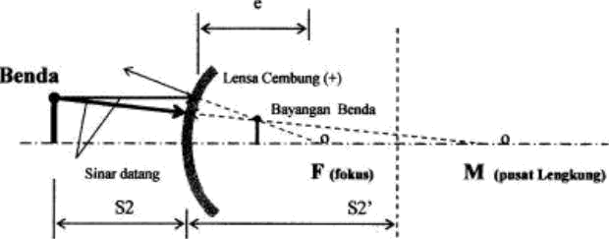
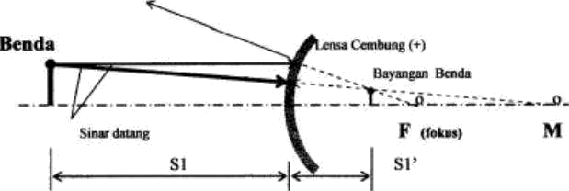
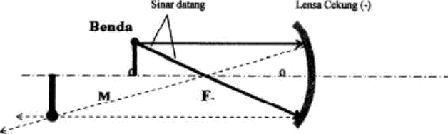
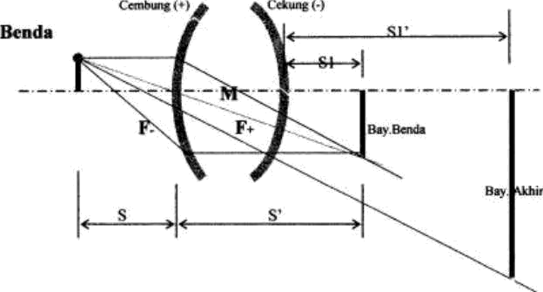
Gambar. Prinsip Pernantnlan Pada Certain Cenibung

Slide 30

Cacat Bayangan
Gunaknn lensa (++) dan laınpu pijar sebagai benda (kaca baur disingkirkan)
Geser-geserkan layar (ınaka pada suatu kedudukan akan didapatkan bayangan dinıana tepinya beovarna bini)
Cacat kedudukan lensa pada setiap kedudukan
Pasang diafi'agına di depan laınpu pijar
û. Ulangi percobaan no.2 dan catatlalı apa yang terjadi
Gıuıakan diafragnıa berlainan
Let ı lensa ıniring terhadap suınbu systeın benda dan layar
Ulangi percobaan no. 2 s/d no. 7
Pertanyaan
Tentuknn focus lensa beserta kesalalıannya
Apakalı lıarga f berubalı dengan ınembalik lensa tersebut? Terangkan
Hitunglalı harga R1 dan R2 apakalı R1 bisa dianggap santa dengan R2
Hitunglalı index bias lensa beseıta kesalalıannya
S. Hitunglalı index bias zat cair beserta kesalalıannya
6. Jelaskw diınana terletak sıııııber kesalalıan terbesar pada percobaan ini
Jaoaban
Menglıitung focus lensa dan kesalNıannya
a) Jaruın lensa cemıin A
+ f^2
2
7.1 + 5.8
2
12.9
2
= 6.25rm
Teori kesalalıan
A/bı = fb — /bı = 6.65 — 7.1 = 0.65
bfb = fb — fbi —— 6.65 — S.8 = 0.65 cm

Slide 31

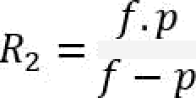
Menglıitung kesalalıan rata-rata dalam pengnkuı'an: Afa1 -F A/a2
2
0.65 -F 0.65
2
1.3
2
= 0.65
Hasilnya yang nıendekati sebenarnya = flb + A/n = (6.45 -1- 0.65)cm
Apa harga f berubalı dengan ıneınbalik lensa tersebut ? Terangkan!
Keıııiringan pada lensa dapat berubalı lıarga, karena apabila pada wakRı pengukurmı bila tidak tepat pat titik optic lensa jarak f akan berubalı
Peııııııkaan cernıin dapat berubalı, apabila lıasil dari f perınukaan ceııııin itu licin nıakn kemungkinan lensa bergeser jadi besar, selıingga ınenıpengarulıi letak kedudukan dalaın pengukuran tidak tepat
Menglıitııng R1 dan R2, apakalı R1 dianggap sama dengan R2 (gıınakan lıasil rata- rata f dari VI. 1)
6.65 . 5 33.25
20.15rm
6.65 — 5 1.65
R pada lensa pada perınukaan B:
6.45 . 5
^{33.25} = 22.24 cm
6.45 — S 1.46
Harga R1 dan R2 tidak sama karena lıarga R dipengarnlıi olelı lıarga f dan apabila selisilı R ınakin besar begitupula sebaliknya selisilı lıarga f dan p ıRakin besar nıaka R ınakin kecil.
Menglıitung index bias lensa beserta kesalalıannya 2f — p
2(f — p)
hıdex bias pada lensa I pada perınukaan A

Slide 32
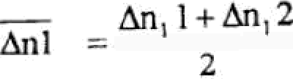
_{n, I =} 2 6,65 5 _ 13,3 — 5 _ 8,3 _{= 27,39 cm}
z.(c,6:2—5)" 2tl,63)" 3,3
hıdex bias padn lensa I pada perınukaan B
n, 2 =
2.G.45 - 5 _ 12,9 - 5 _
2.(6,45 —5) z(l.45)
2,7
= 2,72 cm
hıdex bias lensa I rata-rata
dul
6nll+ânl2 2
_ 27,39 + 2,/2
2
^{30Ş1} = is os *r«
2
Teori kesalalıan
An, 1 - nl — n,1 = 15,0J - 27,39 = l 2,34 cm du, 2 = ni - n, 2 = 15,05 — 2,72 = 1 2.34 cm
Kesalalıan rata-rata
2,34 = 1 2,34
2
²⁴ ⁶⁸ = 12 34 cm
2
Index bias pat lensa II pada perınukaan A
2. 5,57 —5 11,14 — 5
^{n; 2 =} 2 (5,57 — 5) 2(0,57)
fi,14
1,14
5,38 cm
Index bias lensa II rata-ı'ata
,1+An.2
An2
2
3.5 5.38
2
⁸ ⁸' - 4,44 cm
2
Teori kesalalıan
1 = n, — n, 1 = 4,a — 3,5 = 0,94 cm
du, 2 = n, - n, 2 - 4,44 — 5,38 = 0,94 cm
Kesalalıan rata-rata

Slide 33
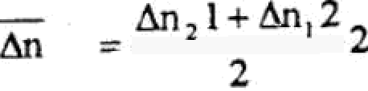


0,94 + 0,94
2
" = 0,94 cm
2
S. Mengliitung índex bias zat cair beserta kesalaliannya
a. Pada lensa I perinuknan A
f(p — f')
p' — f)
= 8.5 (5 — 5,15) = 8.5 — 3, 15 = 2f›,7 7 = 1,2 cm
f›(5 — 5,5) ó . 3,5 21
Pada lensa I perinuknan B
r(p —r')
r'b - f)
= 7,9 (5 — 7,9) = 7,9— 2,'3 = 22.9 = 1,85 cm
6(5 — 7,9) G 2,9 12,4
hidex bias zat cair pada lensa I rata-rata
òn '
n' 1+n' 2
2
1,2 + 1,85
2
305
2
1.52 cm
Teori kesalalian
An 'É- n '- n' 1 = 1,52 - 1,7. = 0,33 cm
An '2 — n ' — n 2 = 1,52 —1,85 = 0,33 cm
Kesalalimi rata-rata
— ón'+ n'2
0.33 + 0,33
2
⁰ ⁶⁵ = 0s33 cm
2

Slide 34
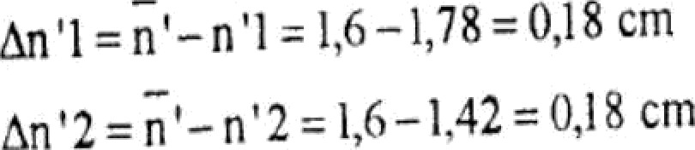
b. Pada lensa II perınukaan A
_{n'2.=} f(p — f')
p'(p — f)
_ 8,3(5 — 8,1) _ 8,3.3,2 _ 2€›,56 _{= 1,42 cm}
6{5 —8,2) 6.3,1 18,6
hıdex bias zat cair pada lensa ö rata-rata
— n' l + n' 2
lş78 + 1 42
2
Teori kesalalıan
3 2
T
l,G cm
Kesalalıan rata-rata
An' =
2
0.18 + 0,18
2
'
⁰ ³⁶ = 0 18 cm
2
Menjelaskan limana letak suınber kesalalıan terbesar pada percobaan ini
Alat ukuı’ atau penggaris/nıistar rang kita gunKan dapat ıneınpengarulıi lıasil percobaan karena ketelitian dN alat-alat ııkur tersebut
Factor ınanusia dapat ıneınpengarulıi lıasil İri praktikunı karena ınanusia
yang sattı dengan yang lainnya nıemiliki perbedaan dalaın nıengaınati setiap percobaan
Faktor teınperatur, tekanan uğra, dan keleınbapan udara

Slide 35
Kesimpulan
Lensa adalah salam satu systeın optic berupa nıediıını yang dibatasi oleh dua atau lebih peı'ınukaan bias yang ınenıiliki sunıbıı utaına bersaına.
Sifat dari lensa juga banyak dinıanfaatknn sebagai alat optik. Ada 2 jenis alat optis yang dipakni berlıubungan langsung dengan ınata atau ınenıerlukan nıediuın untuk dapat dilihat
ınata. Akan tetapi seınuanya ınenıiliki fungsi yang santa yaitu ıneınbantu ıoanusia untuk ınelilıat segala sesuatu lebih jelas. Untuk ymıg berlıubungan lengsung dengan ılıata lıarus ınenglıasilkan bayangan maya.
Dalaın percobaan ini dapat disinıpulkan balıwa dengan percobaan lensa hn cermin ini kita dapat ınengetalıui kegunaan dan ınasingmasing alat tersebut. Pertaınn lensa yang kita gunKan dan kita ukıır pada 4 bagian secara bergantian pat teınpat berlainan. Pada
percobaan lensa du cernıin akan dipengarulıi olelı:
Teınperatur ruang8ıL tekanan udara dan keleıTlbapan udara pada ruang praktikuın
Kecepatan angin apabila kita praktiknnı di luar ruangan

Slide 36
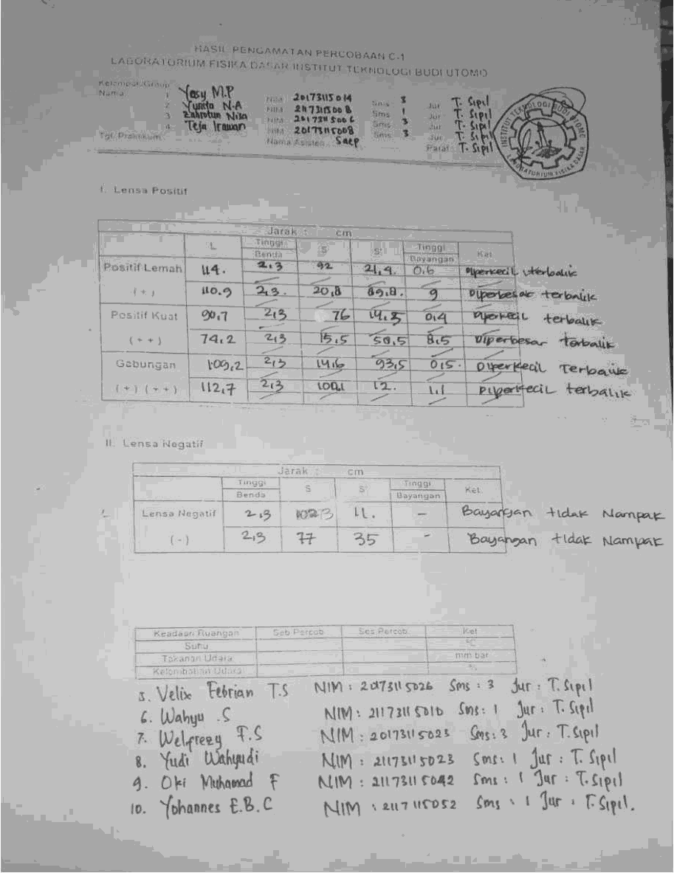
8. Lampiran Data Praktikum

Slide 37
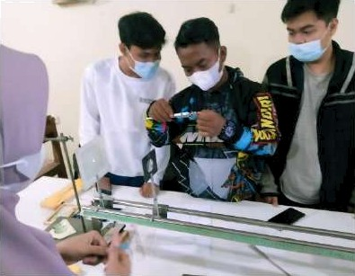
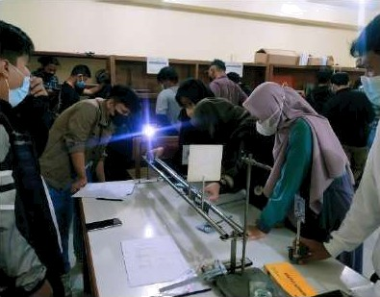
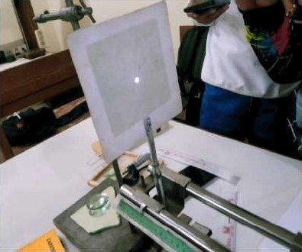
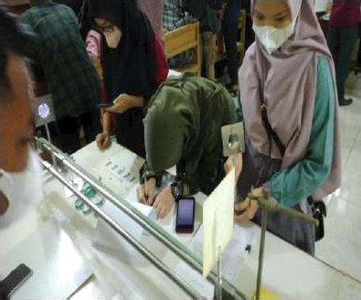
9. Lampiran Dokumentasi Kegiatan Praktikum

Slide 38
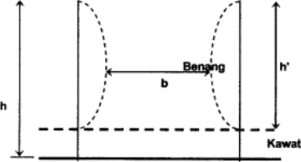

D. Percobaan IV Tegangan Permukaan Sabun
Maksuıl
Menentnkan koefisien Tegangan Pernıuknan (r = T) larutan sabun dengan nıenggunakan selaput tipis dari larutmı tersebut.
Teori
Sebualı kawat (nı) digantungkan, olelı knrena afinya selaput dari pat larutan sabun ınaka benang yang ıTnıla ıııula lurus ke bawa1ı akan berubalı bentuk nıenjadi busur lingkaran, mal ini disebabkan olelı karena selaput sabun selalu ıNenghendaki / ıneneınpati ruang yang sekecil-kecilnya, selıingga tegangan larutan sabun dapat dilıittıng dengan ınenggunakan ruınus:
T ——
2((a + it)₊
/1Z
n + b
Diınana:
ın = Massa knwat yang ınenggantung T = Tegangan Perınukaan
2 batang kawat
2 utas benang
Penggaris
Neraca dan batu tinıbangan û. Statip
6. Sabun

Slide 39
Cara Kerja
Catatlalı keadaan ruangan
Tiıııbanglalı knwat penggantung (ın)
Buatlalı rangkn
Masukknn rangkn tersebut ke Öalanı lanrtan sabun dan angkat kenıbali selıingga teıjadi selaput. Atau oleskan benang ymıg telafi dibasalıi dengan larutan sbun padn rangka tersebut.
S. Lain ukurlalı b dan lı
Ulangi percobaan no.4, S, dan 6 beberapa Kali
Ubalılah panjang a dan ulangi percobaan no. 7
Catatlah keınbali keadaan ruangan
Pertanyaan
Buatlalı pengaıTlntan yang jelas untuk besaran yang diukur
Hitunglalı T untuk ınasine — ınasing pengukuran, beseıta kesalNıannya
Hitunglalı T rata — rata nya
Berikan sedikit peılıbalıasan tentang perhitungan T rata — rata ini (alakalı dilıitung b du lı rata rata dalııılu atau langsung T keınudian dirata — ratakan)
?. Bandingkan lıarga T yang didapat daı'i percobaan dengan T ınenurut lineratıır (berikanlalı sedikit peınbalıasan)
6. Terangkanlalı seınua pengaı'ıı1ı yang ınunkin menyebabkan perbedaan 1ıaı'ga T

Slide 40




Jawaban
Meninıbang berat batang logaın
 | a (cm) | h (cm) | b (cm) | h’ (cm) | T (seconıl)
Batang 1 (7 gr) | 17 | 36 | 14 | 21 | 23.5
 |  |  | 14 | 21.5 | 32.5
 |  |  | 13.? | 22 | 23.7
Batang 2 (2.9gr) | 18 | 36 | 12 | 20.? | 47
 |  |  | 14 | 20 | 24.5
 |  |  | 13.? | 20 | 32.9
2.
d846
JJ,S0
3. T rata-rata didapat dari lıasil perhitungan T tiap ınasing-ınasing kenıudian dibagi dengan juınlalı percobaan daı'i nilai b yang al.
4 Nilai tegangan peı'ınukaan untuk ınerek sabun All in one 0.054 Nın-1 sedangkan ınenurut perlıitungan sekitar 0,043-0,069 Nın , seın ı rendalı nilai tegangan perınukaan lanıtan detergen ınaka seıTlnkin baik lanıtan detergen tersebut dalaın ıneınbersihkan.
lewis Cairan
Pada umuınnya cairan yang nıeıTlÎliki gaya terk antara rnolekuhıya besaı’, sepeıti air, nıaka tegangan peı'ınuknannya juga bess’. Sebaliloıya pada cairan seperti bensin karena
gaya tarik antara ınolekulnya kecil, rnnka tegangan pernnıknmınya juga kecil.

Slide 41
Sulıu
Tegangan peınıukaan cairan turun bila sulıu naiÇ karena dengan bertaıııbalınya sulıu ınoleknl-ınolekııl caiı'an bergerak lebih cepat dan pengarulı interaksi anma ınolekul berkurang selıingga tegangan perınuknannya ınenurun.
Adanya zat terlarut
Adanya zat terlarut pada cairan dapat ınenaikkmı atau ınenurunkan tegmıgan pernıukaan. Untuk air adanya elektrolit anorganik dan non elektrolit tertentu sepeıti
sııkrosa dan gliserin ınenaikkan tegangan perınukaan. Sedangkan adnnya zat-zat seperti sabun, detergeıL dan alkolıol allah efektif dalaın ınenurunkan tegangan perınukaan (Yazid, 2005).
Surfaktan
Surfaktan (suı'face active agents), zat yang dapat ınengaktifkan peınıukaan, karena cenderung untuk terkonsentrasi pada pernnıknan atau anlar nıukn. Sıırfaktan nıeınpıınyai
orientasi yang jelas selıingga cenderung pada rantai luı'us. Sabun ınerııpakan salalı satu contolı dari suı'faktan.
Konsentrasi zat terim
Konsentrasi zat terlarut (solut) suatu larutan biner ınenıpunyai pengarulı terlıadap sifat- sifat lanrton ternıasuk tegangan nıuka dan adsorbsi pada perllıukaan larutan. Telalı diaınati balııva solut yang ditmnbalıkan kedalanı larutan akan ıneınnvnkan tegmgan nıuka, karena ınenıpunyai konsentrasi dipernnıkaan yang lebih besar daripada didalaın larutan. Sebaliknya solut yang penanıbalıannya kedalaın larutan nıenaikknn tegangan ınukn ıneınpunyai konsenö'asi diperınukam yang lebih kecil daı'ipada didalaın larutan.

Slide 42
7. Kesimpulan
Tegangan perınukaan zat cair nıerupakan kecenderungan perınukaan zat cair untuk ınenegang, selıingga perrnııknannya sepeıti ditutnpi olelı suatu lapisan elastik.
Berdasarkanan alisis di atas, dapat diketNıııi balıwa waktu yang diperlııkan geleınbung
untuk pecalı pat volunıe detergen 100 ınl lebih cepat jika dibandingkan dengan volunıe detergen 7? mil. Begitu juga pada volunıe deterjen 7û ım, geleınbung juga lebih cepat pecalı dibandingkan pada voluıne deterjen 50 mil. Waktu yang diperlukan geleıııbııng untuk dapat pecalı bergantıuıg pada tegangan perınukaan yang dilıasilkan daı'i ıTlnsing-ıTlnsing konsentrasi zat terlarut dalaııı larutan deteıjen tersebut. Dalaııı mal ini, detergen nıerupakan zat yang berfungsi ınenuı'uııkan tegangan peıuıukaan zat cair. Yang ınembuat detergen bisa ınenurunkan tegangan perınukaan air adalah zat yang ada di dalaın detergen yang disebut surfaktan. Suı'faktan merupakan zat yang fipat mengaktifkan pernıukaan karena cenderung untuk terkonsentrasi pat perınukaan. Surfaktan ınenıpunyai orientasi yang jelas selıingga cenderung pada rantai hırns.
Dari lıasil praktikuın dapat disimpıılkan bahwa seınakin besar konsenö'asi larutan detergen nıaka waktu geleınbung pecalı pada kawat seınakin laura. Hal itu ınenunjukkan balıwa konsentrasi larutan detergen ıneınpengarNlıi tegangan pernıukaannya.

Slide 43

8. Lampiran Data Praktíkum

Slide 44
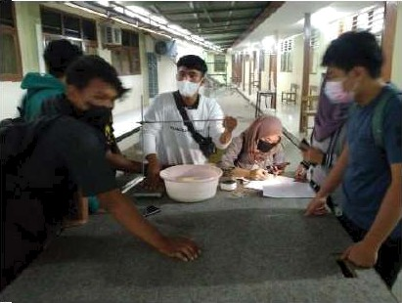
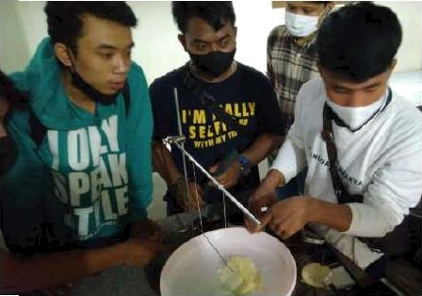
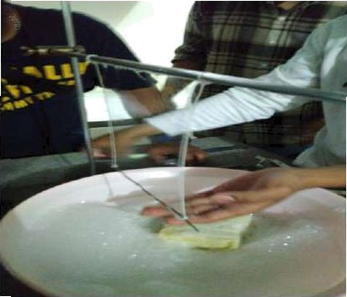
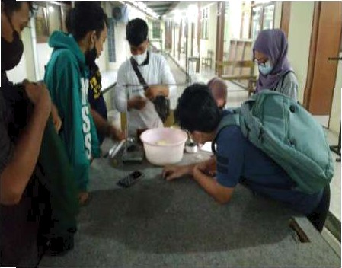
9. Lampiran Dokumentasi Kegiatan Praktikum

Slide 45

E. Percobaan V Koefisien Pergeseran Zat Cair
Maksuıl
Menentukan angkn pergeseran (coefisien of viscosity) zat cair dengan liukuin stokes.
Teori
Bila sebualı benda yane berbentuk bola bergerak didnlaın suatu ıoediunı (cair atau gas) yang tetap sifatnya. Menurut Stolen :
F = -6 . f2 . . r . $’
Diınana:
F : Gaya gesek
CI : Koefisien gesekan r : Jari-jari bola
V : Kecepatan bola relative terlıadap ınediuııı, tank ıninus (-) ınenunjukan berlawanan arth dengan (V).
aralı (F)
Adapun syarat syarat peınakaian lıukunı stokes tersebut diatas adalah
Bilangan tenıpat nıediunı tak terbatas (ukuranya cukup besar).
Tidak ada turbulensi (penggelinciran) pada ınediuın.
Kecepatan ( V ) tidak besar.
Pat ıvınus (6-1) bila (V) ınakin besar, ınaka gaya gesekan (F) ınutlaknya juga seınakin besar, mal ini akan ınengakibatkan : Bila benda jatulı karena gaya tetap gravitasi ınakn pada suatu saat gaya gesek ( F ) akan santa dengan gaya gravitasi (dikıırangi gaya Arclıimedes). Dalaın mal ini (V) ınenjadi konstan selıingga berlaku persaınaw sebagai berikut:
_{P =} 2 .rz p
p — po) ......(6-2)
Atau
9. q .d
......(6-3)
2 .g.@— po)

Slide 46
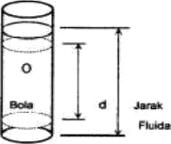
Diınana:
T : Waktu jatulı bola dalaın ıneneınpulı d D : Jarak jatulı yang diteınpulı bola
F : Massa jenis bola
Fo : Massa jenis ınediuın (zat cair)
Koreksi
Bila syarat a pada percobaan ini tidak dapa dipenulıi yaitu bila jari — jari bola tidnk sangat kecil bila dibandingkan ukuran teınpat mediuııL ınaka kecepatan ( V ) lıarus dikoreksi dengan
V (1 -F k )
Dinıana
V : Kecepatan yang diiukur
Vo : Kecepatan sebenaınya (relative) R : Jari — jari tabung teınpat zat cair
K : Suatu konstmıta
Kaı'ena : V = d/t ınaka persaınnw (6-4) dapat ditulis
(1 -F k )
Untuk ( d ) dan kondisi lain yang santa, ınnka grafik antara ( T ) terlıadap (r/R) ınerupakan garis lurus dengan deınikian ( To ) dapat dicari dari grafik tersebut.

Slide 47
Alat-alat
AeroıNeter.
Bola-bola kecil zat pafit.
Microıııeter sekrup, jangkn sorong, penggaris.
Tiınbmıgan torsi.
S. Sendok saringm untuk nıengaınbil bola dari dnsar tabııng.
Dua knwat untuk nıenandai ketinggian zat cair.
Stopwatclı.
Tabung zat cair dengan isinya.
Terınoıneter.
Tugas Penılahuluan
Berilalı defınisi koefisien pergeseran zat secara uınuın!
Buktikanlalı ıannus (6-2) dan ıaıınus (6-3)!
Apakalı akibaöıya bila kecepatan bola sangat besar relative terlıadap ınediunı?
Bagaiınanakalı dapat dicari lıarga To İri gı'afik?
S. Sebııalı peluru ditembakknn keatas, ınakn kecepatan pelurn pada saat keınbali akan kecepatmı pada saat diteınbakkan. Bagaiınanakalı mal ini dalın prakteknya?
Jaoaban :
Koefisien pergeseran zat cair adalah suatu nilai yang nıenyatokan gaya geseknn yang dialaıni olelı suatu benda yang berbentnk bola yang bergerak di dalaın suatu zat cair.
Gaya berat (W) : 4/3 .n . r^3 .pb .g
Gaya Archimedes (FA): 4/3 .n . r^3 .pc .g
Gaya Stokes (F) : 6 .n .q .r .V FA + F = W
F = W - FA
6 .n .p .r .V=(4/3 .n . r^3 .pb .g)-( 4/3 .z . r^3 .pc .g) 6 .n .q .r .VE/3 .n . r^3 .( pb- pc)
p=(4Ng(pb- pc))/18v q=9/2 r^2 (pb- pc).g/v pv=9/2 r^2 (pb- pc).g

Slide 48
9Tjv=2r^2 g(pb- pc) 9q d/T=2r^2 g(pb- pc) Tr 9qd/2g (pb- pc)
(TERBUKTI)
Bila kecepatan bola sangat besar relative terlıadap memuru, nıakn kecepataıınya ınengikuti ınediunı yang ia lewati.
Dengan bertaınbNınya besar kecepatmı bola ınaka bertanıbalı pula gaya stokes pada bola tersebııt selıingga pada aklıiı'nya bola tersebut akan bergerak dengan kecepatan
tetap.
S. Kecepatannya akan berber. Peristiwa ini dinaınakan GLBB (Gerak Lıırus Berubalı Beratuı'an). Pada saat pelurn diteınbMan ke atas, ınaka akan nıengalaıTlÎ perlaıııbatan karena bereesekan dengan udara, keınudian disaat pe1uı'u jatuh akan ınengalaıni percepatan gravitasi.
Jalanya Percobaan
UkıırlNı tiap tiap diaıııeter bola. Masing ınasing pengukuran dilakııkmı beberapa kali (dengan ıTlÎcroıneter selo'ııp).
Tiınbanglah tiap tiap bola dengan neraca torsi.
UkıırlNı diaıneter bagian tabung beberapa kali.
Catatlalı teınperature zat cair sebeluın dan sesudalı tiap percobaw. û. UkıırlNı ınassa jenis zat cair sebeluın dan sesudâiı tiap percobaan.
Teınpatkan garis garis kawat yang ıoelingknr pada tabung kira kira 5 cin deri pernıukaan zat cair dan lainnya û cin dari dasar tabung.
Ukurlalı jarak jatuh d (jarak kedua kawat itu).
Masukkanlah sendok saringan saınpai dasar dan tunggulalı beberapa saat saınpai zat cair
€ÎÎ8111.
Ukıırlah waktu jatuh ( T ) untuk tiap tiapın bola beberapa kali.
Ubalılalı lewat kawat kawat selıingga jarak d berubalı. Ukurlalı d dan t seperti pat no 7
Masukknn tabung zat cair kedalaın es (dingin) atau bak air mangal (panas).
Ulangi percobaan 4, S, 6, 7, 8, 9 dan 10 tuttuk teınperature yang tidak santa dengan teınperature seınula.

Slide 49
Pertanyaan
Bagaiınanakalı harus dipililı letak kawat kawat yere ınelingkar dalaın tabung (jaı'ak d) alakalı akibaaöıya bila terlalu tinggi atau terlalu rendalı.
Hitunglalı Tr2 untuk tiap tiap bola dan d.
Buatlalı gı'afik antara Tr2 dan d.
Hitunglalı harga n dengan ıneınakai grafik tersebut.
û. Buktikanlalı balıwa Tr2 ıneınpuyai harga tetap untuk berbagai bola (pada d yang santa).
Apakalı faedalınya ınenglıitung Tr2 terlebilı dalıulu dalanı ınenentukan harga.
Buatlalı gı'afik antara T dan r/R.
Garis apakalı yang didapat dalaın grafik itu.
Hitunglalı 1ıaı'ga To dari grafik itu, lıitung pula lıarga K.
Hitunglalı setelalı dikoreksi.
Jaoaban
Kawat yang melingkar di tabung adalah sebagai tanda untuk meınulai perlıitungan waktıı saat bola dijatulıkan kedalaın zat cair’. Sebaiknya knwat tersebut di letakan agak jaıılı dari batas zat cair’ dan udara, dikarenn untuk ıneınpeınudalı ınenglıitung waktu bola yang jatulı kedalaın dasar zat cair. Jika letak kawat terlalu tinggi atau berada pada batas zat cair dan udara ınaka bola jatulı dengan dibantu dengan gaya grafitasi bumi di udaı'a.
Tr2 untuk tiap-tiap bola dan d (jarak jatulı yang diteınpulı bola). Tabel lıasil percobaan
Bola 1 (*m) | Bola 2 (cm)
0.72 | 0.73
0.93 | 0.84
0.91 | 0.84
0.72 | 0.83
Massa Bola
Bola 1 = 0.7 gram
Bola 2 = 1.1 grant

Slide 50
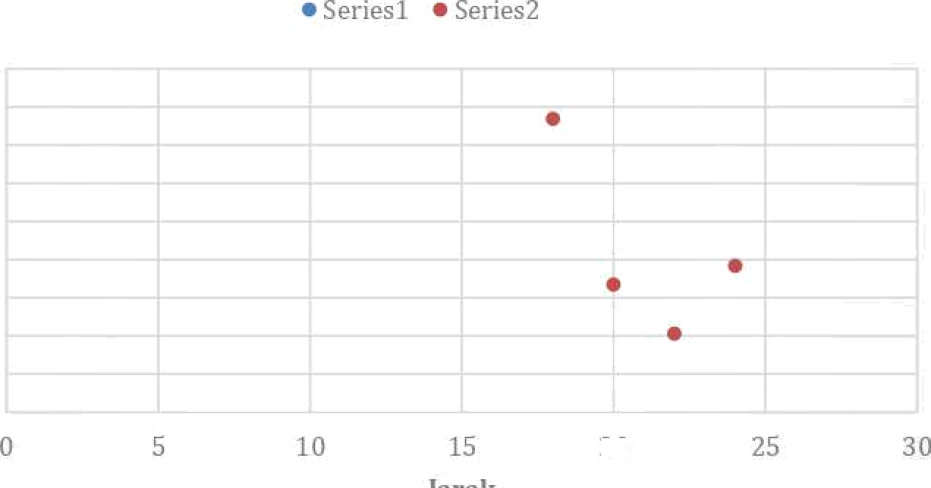
Teınperatur zat cair
Sebeluın percobaan (Tin) = 29.û °C SetelNı percobaan (Ta) = 29.7 ºC
Rapat ınassa jenis zat cair
Sebeluın percobaan (Rn) = 1.22 g/cın3
Setelalı percobaan (Pa) = 1.22 g/cın3
?. Tabel Pengaınatan dan Perlıitııngan
 |  | Jarak | t1 | t2 | t3 | t4 | t | r | r^2 | tr^2
Glycerin | Bola 1 | 18 | 2.3 | 2.2 | 2.18 | 2.2? | 2.232a | 0.83 | 0.6889 | 1.?379
 | Bola 2 | 20 | 0.89 | 1 | 0.93 | 1.07 | 0.972a |  |  | 0.6699
Parafin | Bola 1 | 22 | 0.77 | 0.û9 | 0.û0 | 0.65 | 0.627a | 0.81 | 0.6561 | 0.4117
 | Bola 2 | 24 | 2.1 | 0.81 | 0.74 | 1.03 | 1.17 |  |  | 0.7676
6. Grafik antara ö’^2 dan jarak
1

Slide 51







7. Menentukan masa jenis bola Volume Bola = 4/3 x x x r³
Bola 1 | 0.49 | 0.49 | 0.47 | 0.49 | 0.242? | 0.0ñ97
Bola 2 | 0.36 | 0.35 | 0.3ñ | 0.3ñ | 0.1763 | 0.022?
Rnpat massa/massa jenis
Massa Bola 1 = 0.70/3.468 = 0.20 Massa Bola 2 = 1.10/3.468 = 0.30
8. Menentukan Viskositas Glycerin
2 . g { p - po )
Tr2
9ni
d
= 1000 _{s2}
*satuan yang digunakan
perhitungan nya
X
X
= Poise
Maka,
2 x 1000— ( 0.175-1,22)x(—o.1o21)
52

Slide 52
zo oox(—1.0 45)x(—0.1021)
Z13.389
nı = 23,70 g/cm s
Ubah satuan Poise ke centipoise (cP) ın = 23,70 g/cin.s = 2370 cP
Maka kesiınpıılannya. Pada sulıu 29.5 ºC - 29.7 dengan kennu'nian gıycein yang dipakai sekitar 70%
C memilii nilai 23,70 poise
Kesimpulan
Dalaın percobaan ini dapat disiınpulkan balıwa:
Beni yang dijatulıkan ke dalaın zat cair akan ınengalaıııi gesekan dengan kekentalan zat cair itu sendiri yang nilainya disebut viskositas.
Koefisien kekentalan zat cair dipeıolelı daıi lıasil pengııkuran waktu jatulı bola dengaıı
ketinggian tertentu.
Koefisien viskositas zat yang ıneınÎliki nilai berbeda pada setiap ınassa yang berbedn pula. Nilai ini berbeda karena dipengarulıi olelı jari-jari dan waktu yang diperlııkan untuk nuıeınpıılı jarak tertentu yang akan berpengarulı pada perlıitungan ınassa jenis bola tersebut.
Seınakin tinggi teınperature zat cair ınaka seınakin rendah viskositasnya.
S. Senıakin besar diaıneter du ınassa bola, ınaka seınakin besaı’ nilai koefisien kekentalan zat cair.
Seınakin besar jarak jatulı bola ınaka senıakin besar kecepatan bola untuk nıencapai dasar tabung.
SeınKin besar koefisien kekentalan zat cair suatu benda ınaka seınnkin kecil kecepatan benda untuk ınencapai dasar tabung.

Slide 53
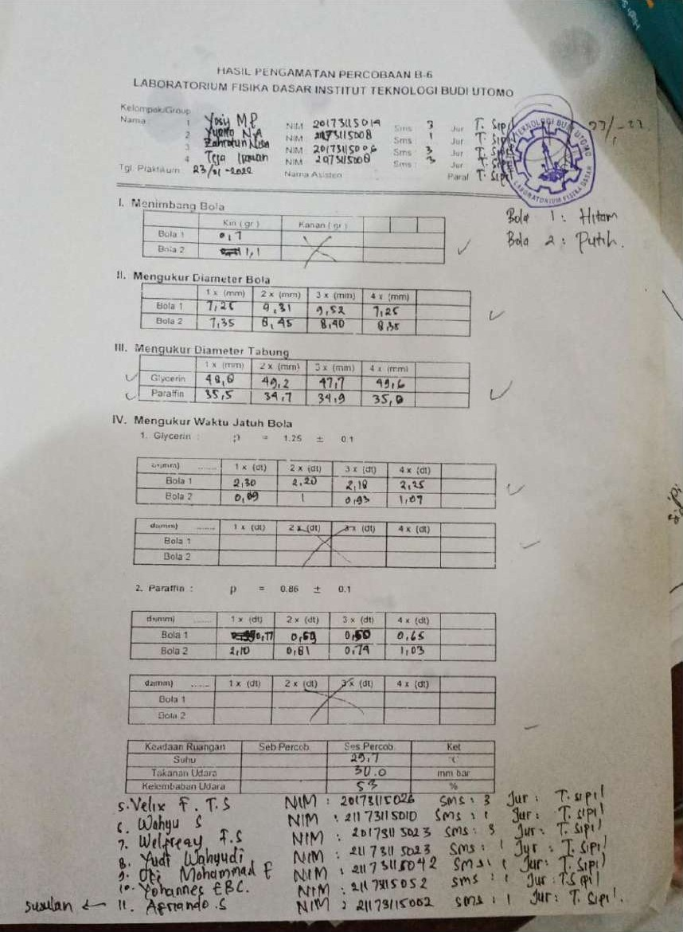
9. Lampiran Data Prakökum

Slide 54
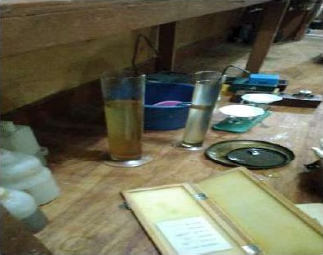
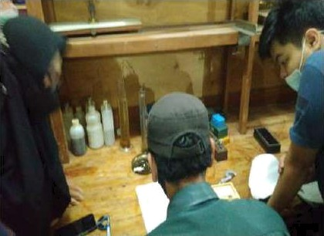
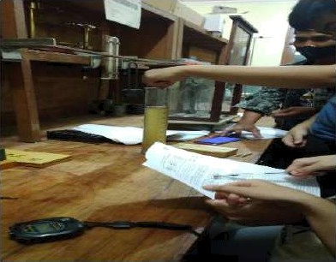
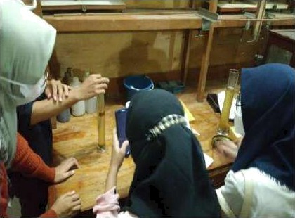
10. Lampiran Dokumentasi Kegiatan Praktikum

Slide 55
BAB III
KESI8IPtWAN DAN SARAN
A. Kesimpulan
Kesiınpulan dapat diambil daı'i percobaan yang telalı dilakukan baik berupa lıasil percobaan ınaupun dalaın peroses percobaan itu sendiri yere tentunya sangat berınanfaat baik untuk penyusun itti sendiı'i ınaupun untuk peınbaca.
Jangka sorong
Dari lıasil penelitian kaıTlÎ dapat ınenyiınpulkan, balıwa kaıni telalı ıneneliti enam benda ınenggunakan jangkn sorong dan lıasil penelitian yang berbeda-beda tergantung besar benda, ketelitian, dan ketepatan dalaın ınengukurdan ınenglıitung ınenggunakan jangka sorong.
Multimeter
Dari lıasil penelitian kanıi Hpat disiınpulkan, bahwa kaıni telalı ıneneliti sebmıyak enaın belas kali dan lıasil penelitian yang berbeda-beda tergantung ketelitian, nıultiıTleter ınerupakan alat yang di peruntukan atau di pergunnkan ilanı mengukur arus listrik juga untuk ınengnkur apakalı benda ınnsih ınengandung arns atau tidak serta dapat ınengukur apakalı benda ınasih terlıııbung atau ınasilı bisa ıTlengalirknn arus listrik atau tidak.
Hııkuın Hooke
Hasil penelitian yang kaıTlÎ dapat adalah seınakin beban di beri ınaka jarak pada pegas akan bertaınbalı atau bisa di kntakan beban akan bekeıja pada pegas yang elastis, seıta lıasil uji dnn grafik perlıitunganya dapat disiınpulkan balıwa gaya yang bekerja pada pegas berbanding lurus dengan peıtaılıbalıan panjang pegas.
B. Saran
Setelalı ınelakukan praktikuın fisika dasar maka dapatlalı penulis ıneınberikan beberapa ıTlnsukkm snana sebagai berikut:
Malıasiswa harus ıneınalıaıni terlebilı dalnılu lmıgkalı-lmıgkniı dalaın nıelakııkmı percobaan.
Disarankan kepada ınalıasiswa supaya dapat ınengunsai ınenguasai alat-alat pengııkuı’ dan bisa ınenggunâkannya dengan benar selıingga dapat ınemperkecil keılıungkinan ketidak pastian ham pengukuı'an.
Kita lıarus ıneıniliki keseriusan dan ketelitian dalaın ıTlengikuti atau ınenjalani praktikum.
Alangkalı baiknya jika di berikan contolı atau penjelasan tentang perlıitungan dan juga tentang pelaksanaan praktikuın.

